Slide 1

HỆ QUẢN TRỊ CƠ SỞ DỮ LIỆU
(Database Management System)
CHƯƠNG 9: AN TOÀN VÀ
KHÔI PHỤC DỮ LIỆU
GVGD:
THS. LÝ THỊ HUYỀN CHÂU
THS. NGÔ QUỐC HUY
THS. NGUYỄN THỊ QUYÊN
HỌC KỲ I – NĂM HỌC 2022-2023
KHÓA 27T-IT

Slide 2
01.
GIỚI THIỆU
02.
XÁC THỰC SQL SERVER
NỘI DUNG
03.
VAI TRÒ
04.
QUYỀN
05.
PHỤC HỒI DỮ LIỆU

Slide 3
1. GIỚI THIỆU
Bảo mật và quản trị nhằm kiểm soát ai truy cập và truy cập dữ liệu gì
Người quản trị phải làm cho dễ dàng và thuận lợi để người dùng chỉ truy xuất được phần dữ liệu mà họ được phép
Đồng thời phải ngăn chặn được những người không được phép truy xuất vào dữ liệu hoặc cố tình phá hoại dữ liệu

Slide 4
2. XÁC THỰC SQL SERVER
Xác thực là đảm bảo biết người dùng là ai
Sau khi đăng nhập SQL Server, người dùng có thể thực hiện bất cứ hành động được phép nào với đăng nhập của mình hoặc những hành động được phép với nhóm mà họ là thành viên.
Có 2 kiểu xác thực:
SQL Server and Windows Authentication mode
Windows Authentication mode

Slide 5
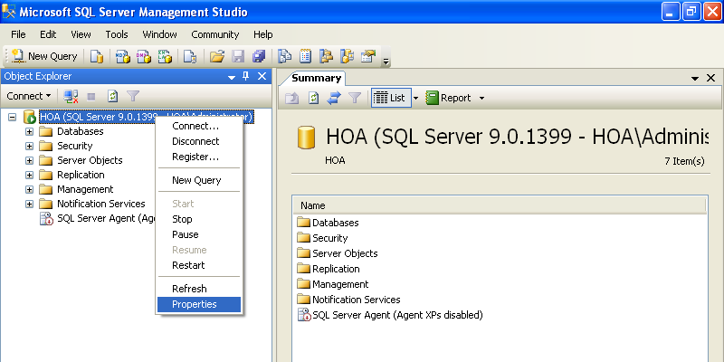
2. XÁC THỰC SQL SERVER
Khởi động Management Studio
Click phải vào server bạn muốn thay đổi kiểu xác thực → Propeties

Slide 6
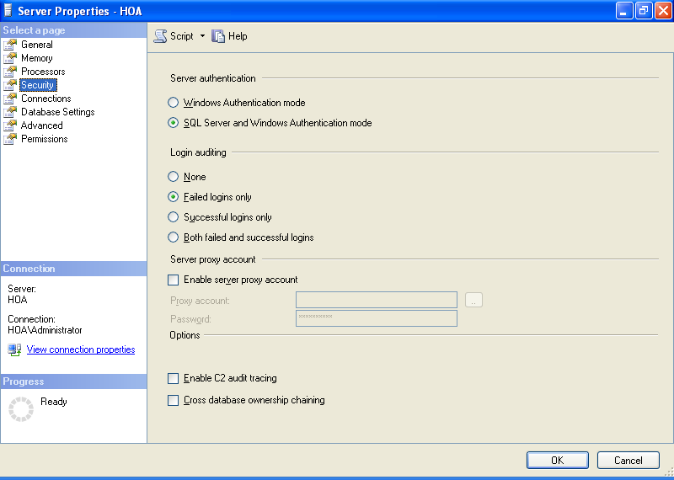
2. XÁC THỰC SQL SERVER
Chọn Security → chọn kiểu xác thực → OK

Slide 7
3. VAI TRÒ
SQL Server phân làm 3 nhóm quyền chính
Nhóm quyền Server (Server Roles): nhóm này cho phép người dùng thành viên thực hiện các tác vụ quản trị cấp Server
Nhóm quyền CSDL (Database Roles): nhóm này cho phép người dùng thành viên thực hiện các tác vụ liên quan đến CSDL
Nhóm quyền CSDL do người dùng định nghĩa: cho phép người dùng tự định nghĩa nhóm quyền riêng cho mình

Slide 8
3. VAI TRÒ
Nhóm quyền
sysadmin: có toàn quyền
securityadmin: gồm các quyền liên quan đến user
dbcreator: các quyền liên quan đến Database
…
Để xem các quyền của nhóm quyền Server, ta dùng lệnh
sp_srvrolepermission 'Ten_Role'

Slide 9
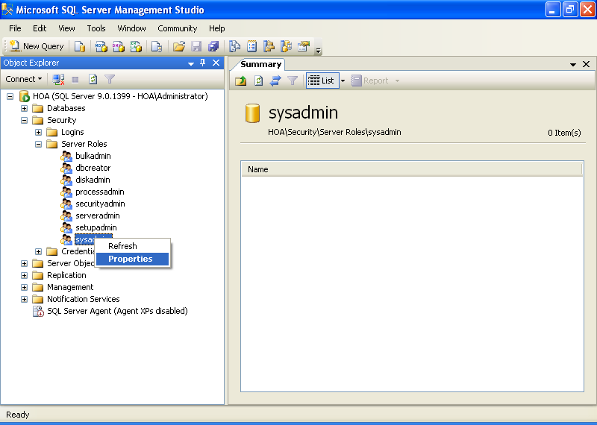
3. VAI TRÒ
Thêm người dùng vào nhóm quyền Server
Mở Security cấp Server → Server Roles → Click phải vào nhóm muốn cấp → Propeties

Slide 10
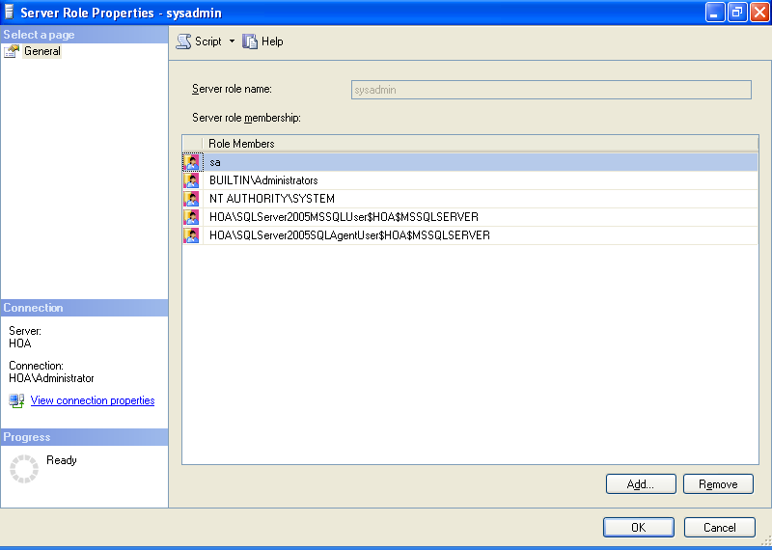
3. VAI TRÒ
Thêm người dùng vào nhóm quyền Server
Add

Slide 11
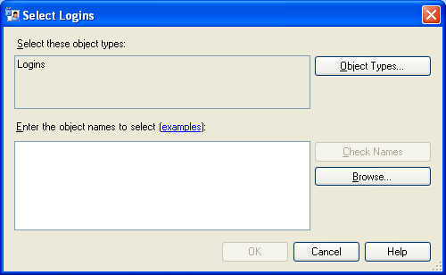
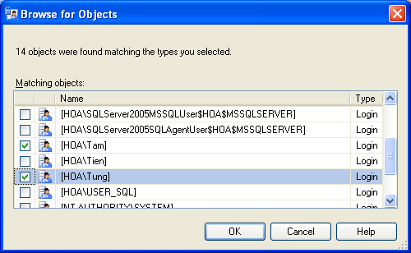
3. VAI TRÒ
Thêm người dùng vào nhóm quyền Server
Browse → Check chọn những user cần thêm → OK

Slide 12
3. VAI TRÒ
Nhóm quyền CSDL
db_owner: quyền sở hữu Database
db_dlladmin: cho phép thay đổi cấu trúc Database
db_datareader: cho phép đọc dữ liệu
db_datawrite: cho phép ghi dữ liệu
…
Để xem các quyền của nhóm quyền CSDL, ta dùng lệnh
Ví dụ
sp_dbfixedrolepermission 'Ten_Role'
sp_dbfixedrolepermission db_owner

Slide 13
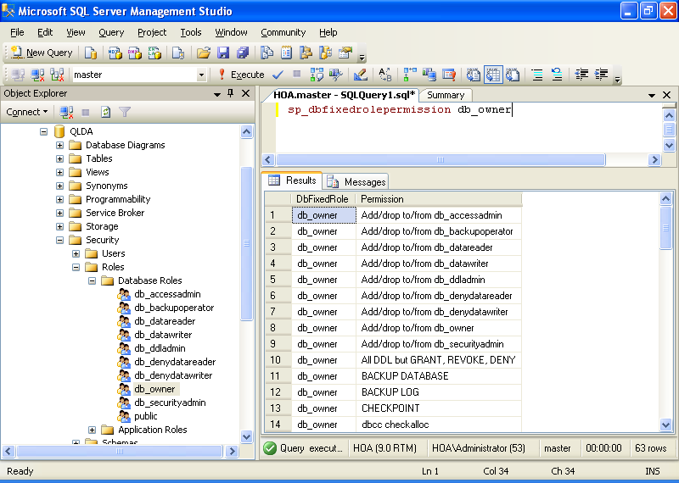
3. VAI TRÒ
Các quyền của db_owner

Slide 14
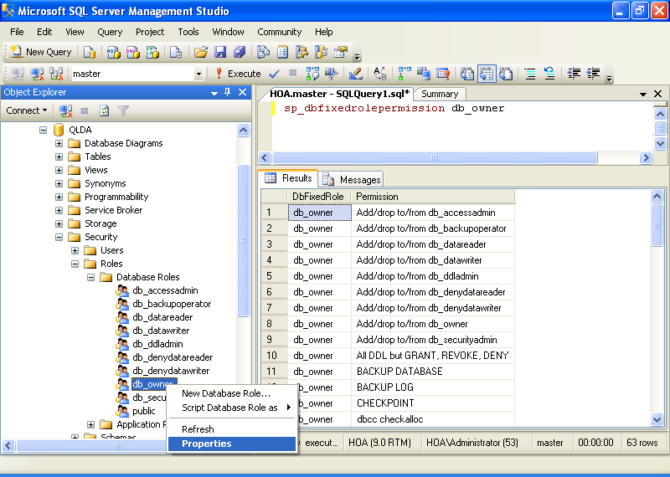
3. VAI TRÒ
Thêm người dùng vào nhóm quyền CSDL
Mở CSDL bạn muốn thêm người dùng (QLDA) → Security → Roles → Database Roles → Click phải vào nhóm muốn cấp → Propeties

Slide 15
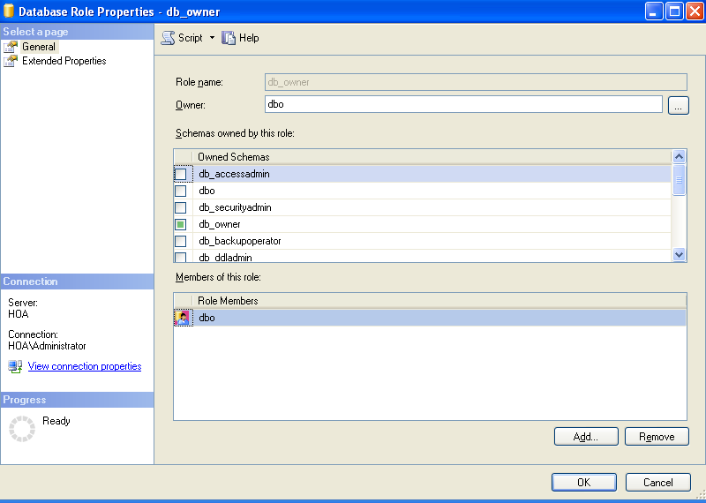
3. VAI TRÒ
Thêm người dùng vào nhóm quyền CSDL
Add người dùng

Slide 16
4. QUYỀN
SQL Server chia thành 3 loại quyền:
Quyền phát biểu: cho phép người dùng tạo CDSL mới, tạo các đối tượng trong phạm vi CSDL như: CREATE DATABASE, CREATE TABLE, CREATE RULE, CREATE PROCEDURE, …
Quyền về đối tượng: cho phép người dùng thực hiện các tác vụ trên từng đối tượng như: SELECT, INSERT, UPDATE, DELETE, …
Quyền thừa hưởng: đây là những quyền người dùng có được do là thành viên của nhóm hoặc bởi vì người dùng là chủ đối tượng.

Slide 17
4. QUYỀN
Các phát biểu
GRANT: cấp quyền
WITH GRANT: cho phép người dùng cấp quyền cho người dùng khác
DENY: thu hồi quyền
Các quyền
Alter: cho phép thay đổi cấu trúc của bảng
Control: cho phép quản trị đối tượng
Select: cho phép xem dữ liệu
Delete: cho phép xóa dữ liệu
Insert: cho phép thêm dữ liệu vào bảng

Slide 18
4. QUYỀN
Cấp quyền lên đối tượng, có 2 cách:
Gán quyền cho người dùng hoặc nhóm quyền CSDL lên đối tượng.
Gán quyền cho tất cả các đối tượng đến người dùng hoặc nhóm quyền CSDL.

Slide 19
5. PHỤC HỒI DỮ LIỆU
Các dạng biến cố hay tai họa có thể xảy ra là:
Ðĩa chứa data file hay Transaction Log File hay system file bị mất, Server bị hư hỏng
Những thảm họa tự nhiên như bão lụt, động đất, hỏa hoạn
Toàn bộ server bị đánh cắp hoặc phá hủy
Các thiết bị dùng để backup - restore bị đánh cắp hay hư hỏng
Những lỗi do vô ý của user (như lỡ tay delete toàn bộ table chẳng hạn)

Slide 20
5. PHỤC HỒI DỮ LIỆU
Ðể có thể hiểu các kiểu phục hồi dữ liệu khác nhau bạn phải biết qua các loại backup trong SQL Server:
Full Database Backups: Copy tất cả data files trong một database. Tất cả những user data và database objects như system tables, indexes, user-defined tables đều được backup.
Differential Database Backups: Copy những thay đổi trong tất cả data files kể từ lần full backup gần nhất. File or File Group Backups: Copy một data file đơn hay một file group.

Slide 21
5. PHỤC HỒI DỮ LIỆU
Ðể có thể hiểu các kiểu phục hồi dữ liệu khác nhau bạn phải biết qua các loại backup trong SQL Server:
Full Database Backups: Copy tất cả data files trong một database. Tất cả những user data và database objects như system tables, indexes, user-defined tables đều được backup.
Differential Database Backups: Copy những thay đổi trong tất cả data files kể từ lần full backup gần nhất. File or File Group Backups: Copy một data file đơn hay một file group.

Slide 22
5. PHỤC HỒI DỮ LIỆU
Differential File or File Group Backups: Tương tự như differential database backup nhưng chỉ copy những thay đổi trong data file đơn hay một file group.
Transaction Log Backups: Ghi nhận một cách thứ tự tất cả các transactions chứa trong transaction log file kể từ lần transaction log backup gần nhất. Loại backup này cho phép ta phục hồi dữ liệu trở ngược lại vào một thời điểm nào đó trong quá khứ mà vẫn đảm bảo tính đồng nhất (consistent).

Slide 23
5. PHỤC HỒI DỮ LIỆU
Câu lệnh BACKUP DATABASE được sử dụng trong SQL Server để tạo bản sao lưu đầy đủ của cơ sở dữ liệu SQL hiện có.
Cú pháp:
BACKUP DATABASE databasename TO DISK = 'filepath';

Slide 24
5. PHỤC HỒI DỮ LIỆU
Một sao lưu khác biệt (differential back up) chỉ sao lưu các phần của cơ sở dữ liệu đã thay đổi kể từ lần sao lưu cơ sở dữ liệu đầy đủ cuối cùng.
Cú pháp:
BACKUP DATABASE databasename TO DISK = 'filepath' WITH DIFFERENTIAL;

Slide 25
5. PHỤC HỒI DỮ LIỆU
Restore Database:
restore database databasename
from disk = 'filepath' with password = '12345', replace --Nếu muốn ghi đè lên DB cũ

Slide 26


